Slide 1
BÀI 11: PHÉP TRỪ TRONG PHẠM VI 10
(TIẾT 1)

Slide 2


6 – 1 = 5
Sáu trừ một bằng năm.
Dấu trừ : –

Slide 3

5 – 2 = 3
Năm trừ hai bằng ba.

Slide 4
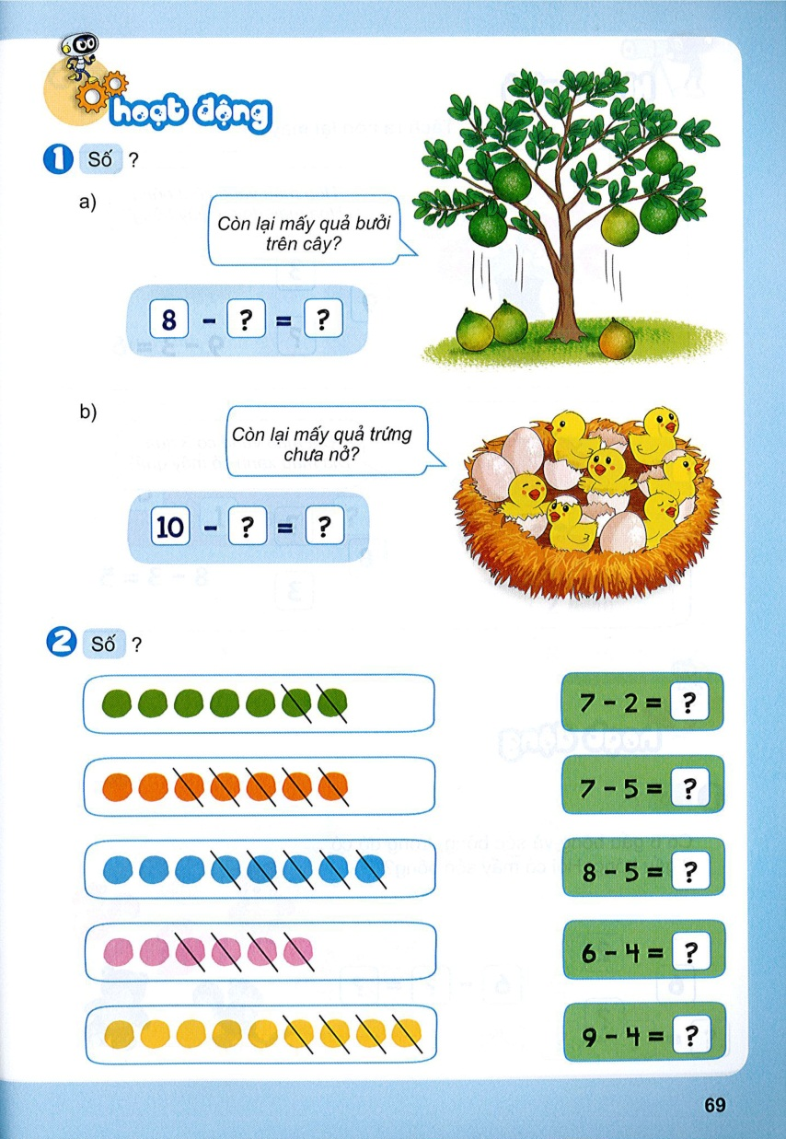
3
5

Slide 5
7
3

Slide 6
5
2
1
2
5

Slide 7
CHÀO TẠM BIỆT CÁC EM

